Slide 1
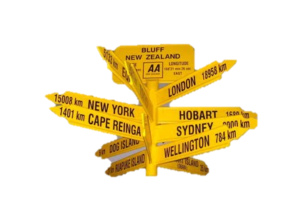
TransTur
Etapa III - Grupo 6

Slide 2
Descrição do sistema desenvolvido
O sistema implementado age como um facilitador de vendas e deve ser capaz de auxiliar clientes que decidem comprar planos pela internet assim como os que vão até a loja para comprar com a ajuda de algum vendedor.
Para isso, ele deve facilitar a navegação e compra das diferentes opções fornecidas, permitir o cadastro de novos planos de viagem, facilitar a comunicação entre cliente e vendedor e, dessa forma, aumentar a satisfação dos clientes e dos empregados da TransTur.

Slide 3
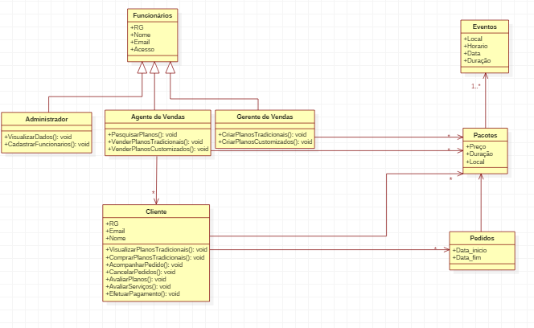
Diagrama de Classes:

Slide 4
Arquitetura do Sistema e Tecnologias utilizadas
Nosso modelo arquitetural foi o MVC, que é um é um padrão de arquitetura de software que separa a representação da informação da interação do usuário com ele.
Usamos o Padrão de Projeto Singleton, que é um padrão de projeto de software que garante a existência de apenas uma instância de uma classe, mantendo um ponto global de acesso ao seu objeto.
A linguagem de programação que utilizamos foi HTML e CSS.
Não utilizamos nenhum tipo de framework.

Slide 5
Diagrama de Componentes e/ou pacotes

Slide 6
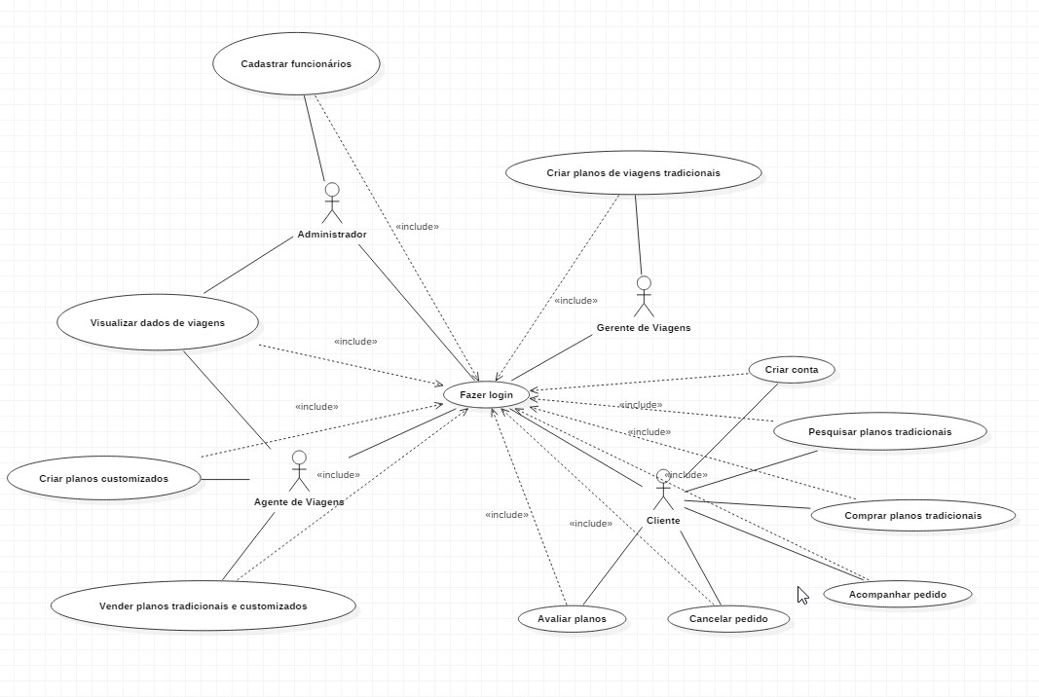
Diagrama de Casos de Uso

Slide 7
Caso de uso referente a transação:
Identificação: UC5
Caso de uso: Vender planos tradicionais e customizados
Ator: Agente de Viagens
Descrição: Permite ao ator vender planos tradicionais e customizados
Pré-Condições: O agente deve possuir cadastro no sistema como agente de viagens
Pós-Condições: O pacote selecionado será vendido e o sistema atualizado com os novos status dos serviços usados
Sequência de eventos:
Include Fazer Login
O usuário clica no botão para efetuar venda
Uma tela de venda aparece, contendo campos onde se solicita dados do cliente e o plano escolhido
O usuário preenche as informações do cliente e seleciona o plano desejado
O preço da venda é informado junto com as formas de pagamento disponíveis

Slide 8
O sistema é atualizado com os novos status dos serviços solicitados neste plano, reservando-o
O sistema confirma se o pagamento foi efetuado
Se o pagamento foi confirmado o cliente é associado ao plano e seus serviços no sistema. Se não ocorrer a transação o sistema é atualizado liberando os serviços reservados
Requisitos não funcionais:
O sistema deve esperar uma quantidade de dias úteis pelo pagamento antes de tirar a reserva
Requisitos funcionais:
O sistema só deve mostrar ao usuário os pacotes montados pelo agente de viagens e que ainda se encontram disponíveis para compra.

Slide 9
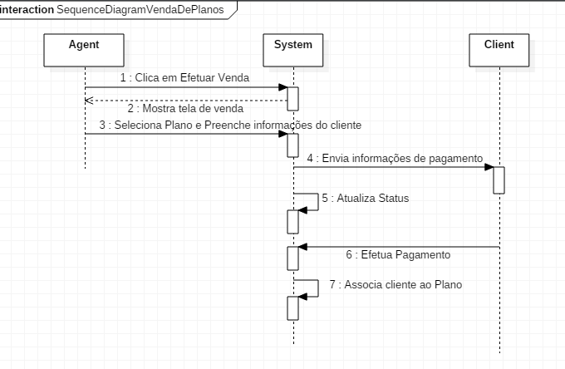
Diagrama de sequencia

Slide 10
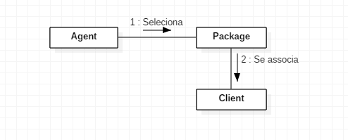
Diagrama de Comunicação

Slide 11
Visão Geral do Código

Slide 12
Demonstração da implementação
E agora vamos ao nosso web Site!
Boas Férias a todos !

